Slide 1
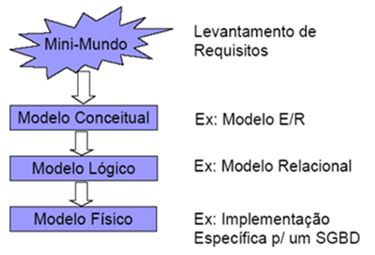
Visão geral do processo de projeto de banco de dados

Slide 2
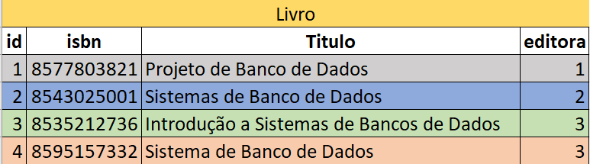
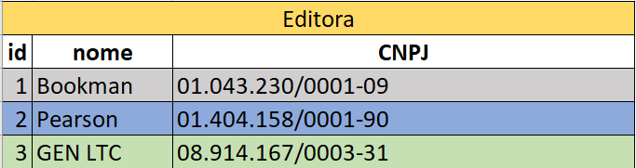
Ideias Centrais
Tabela
Linha
Coluna
Relacionamento
Chave
Restrições

Slide 3
Conceitos Iniciais
Relação(tabelas)
Composta de tuplas (linhas) e atributos(colunas)
Não há ordenação de tuplas
A mesma tupla não aparece múltiplas vezes
Tupla ou linha
Composta por uma série de campos (atributos)
Atributo ou coluna
O conjunto de todos os campos formam um coluna
Os valores ddos campos são atômicos e monovalorados
Domínio
Conjunto de valores atômicos.

Slide 4
Chaves
Chave Primária
Coluna ou colunas cujos valores diferenciam uma linha das demais
para todos os possíveis valores de uma tabela.
Chave Estrangeira
Coluna ou colunas de uma tabela cujo valores devem obrigatoriamente
aparecer na chave primária de uma tabela.
Chave Candidata
Quando uma relação apresenta mais de uma chave, cada uma delas é chamada de chave candidata.
Chave Alternativa
Chave candidata que não é primária

Slide 5
Restrições de Integridade
Uma restrição de integridade é uma regra, um mecanismo que deve ser oferecido pelo SGBD
Restrições de Integridade de :
Domínio - conjunto de valores que um atributo pode assumir(tipo e quantidade, pode ter vazio? Nulo?)
Chave Primária - os valores das chaves primária e alternativa devem ser únicos.
Valores vazios ou nulos - define se os atributos podem ou não ser vazios
Integridade de entidade (chave primária não pode ser vazio)
Integridade referencial(chave estrangeira) - os campos que aparecem na chave estrangeira
devem aparecer na chave primaria da tabela referenciada.
Integridade Semântica - Especificada através de regras sobre o esquema do banco de dados (Regras de negócio )

Slide 6
Restrições de Atualização
As operações de atualização são as seguintes:
Inserção;
Exclusão;
Modificação.
Todas as operações devem garantir as restrições de integridade definidas.

Slide 7
Restrições de Atualização - Inserção
Restrições de integridade não podem ser violadas
Operação de Inserção
Restrição de domínio: valor fora do domínio
Restrição de chaves: valor já existe
Restrição de integridade de entidade: (parte) chave primária null
Restrição de integridade referencial: chave estrangeira -> tupla inexistente

Slide 8
Restrições de Atualização - Modificação
Restrições de integridade não podem ser violadas
Operação de Modificação
Modificar o valor de um atributo que não é chave primária ou estrangeira não causa problemas (se o valor for do domínio; e se for null, que tal valor seja permitido)
Modificar a chave primária é igual a excluir uma tupla e inserir outra
Modificar a chave estrangeira: SGBD deve verificar se o novo valor do atributo referencia tupla existente

Slide 9
Restrições de Atualização - Exclusão
Restrições de integridade não podem ser violadas
Operação de Exclusão: exclui tuplas de uma relação.
A exclusão pode violar a integridade referencial se a tupla está sendo excluída é referenciada por uma chave estrangeira de outra tupla;
Três procedimentos podem ser adotados:
Rejeitar a operação
Excluir em cascata
Mudar os valores dos atributos referenciados(substituir por nulos)

Slide 10
Padrões em banco de Dados
Não é aconselhável simplesmente transcrever os nomes de atributos para nomes de colunas
Nomes de colunas serão referenciados frequentemente em programas e outras formas de texto em computador
Para diminuir o trabalho de programadores é conveniente manter os nomes de colunas curtos
Em um SGBD relacional, o nome de uma coluna não pode conter espaços em branco

Slide 11
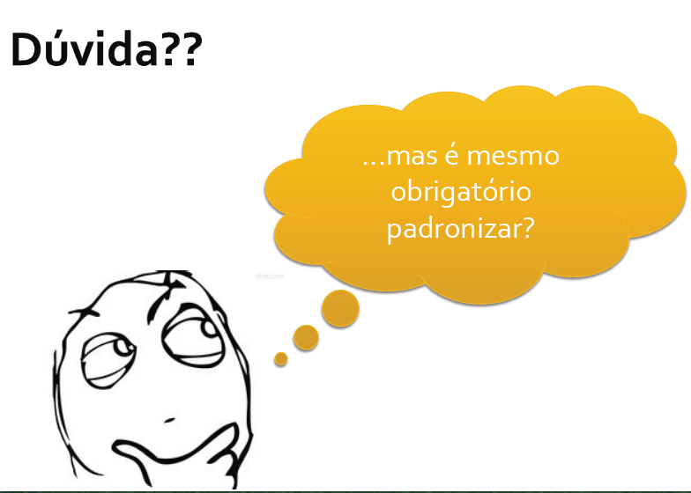

Slide 12
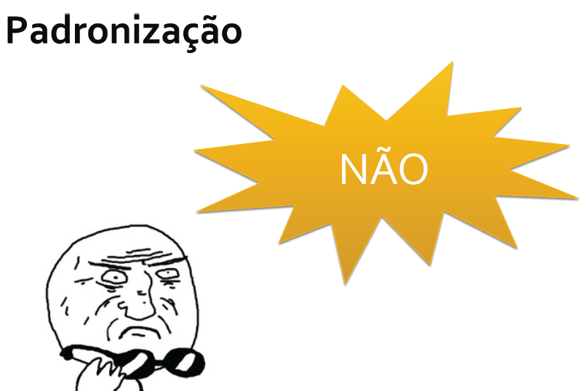

Slide 13
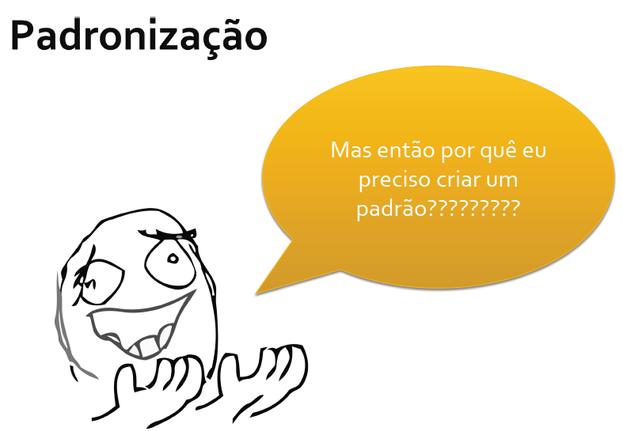

Slide 14
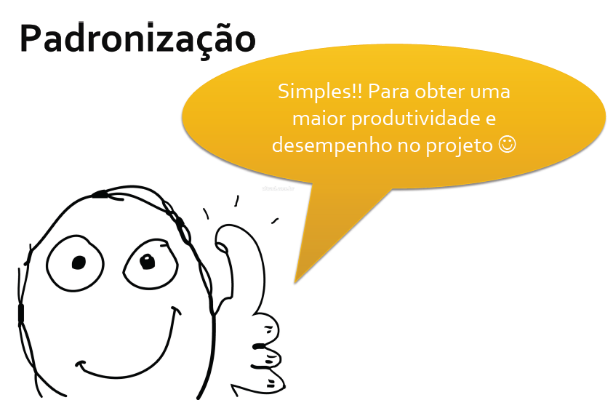

Slide 15
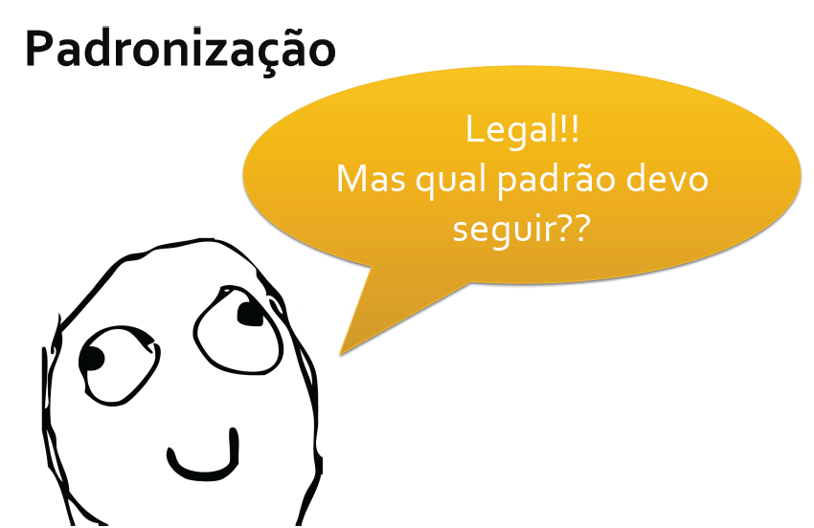

Slide 16


Slide 17
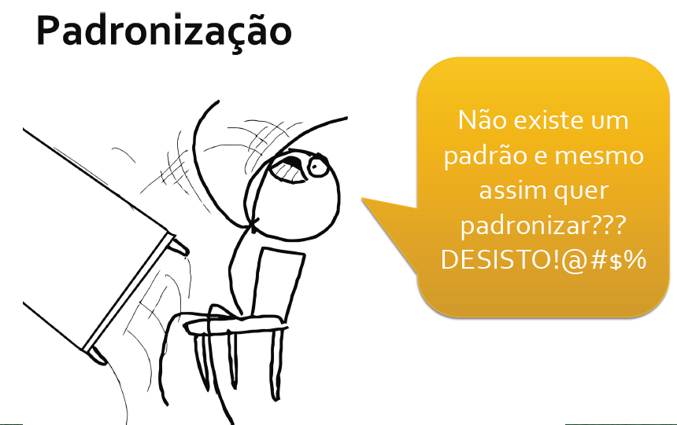

Slide 18


Slide 19
